Slide 1

EXPLICACION DEL CODIGO IRIS
Red Neuronal para la clasificación de la flor IRIS
Universidad Autónoma del Carmen
Facultad de Ciencias de la Información
Autor: Carlos Alejandro Acosta Méndez
20 de Marzo de 2025
Docente:
Jesús Alejandro Flores Hernández

Slide 2
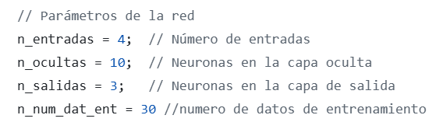
Descricion del Modelo
Objetivo del código: Entrenar una red neuronal para predecir la especie de la flor Iris basándose en 4 características.
Se implemento una red neuronal con las siguientes caracteristicas:
4 neuronas de entrada (caracteristicas de IRIS)
10 neuronas en la capa oculta
3 neuronas de salida (clases de IRIS)
Funcion de activacion: Sigmoide
Entrenado con 30 observaciones

Slide 3
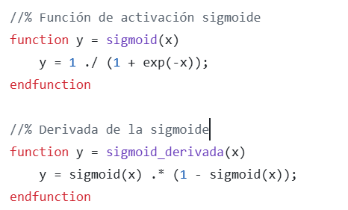
Función de activación sigmoide
La función sigmoide es una función matemática que transforma cualquier valor real en un valor entre 0 y 1. Se utiliza en redes neuronales para procesar y categorizar datos de manera efectiva.
Fórmula:
σ(x)=11+e−xσ(x)=1+e−x1​.
Formula derivada:
σ′(x)=σ(x)⋅(1−σ(x)).

Slide 4
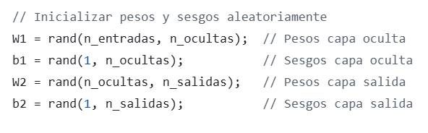
ESTRUCTURA DE LA RED NEURONAL
La arquitectura de la red:
Cuenta con 4 entradas: Corresponden a las 4 características de la flor.
10 neuronas en la capa oculta.
3 salidas: Corresponden a las 3 especies de Iris.

Slide 5
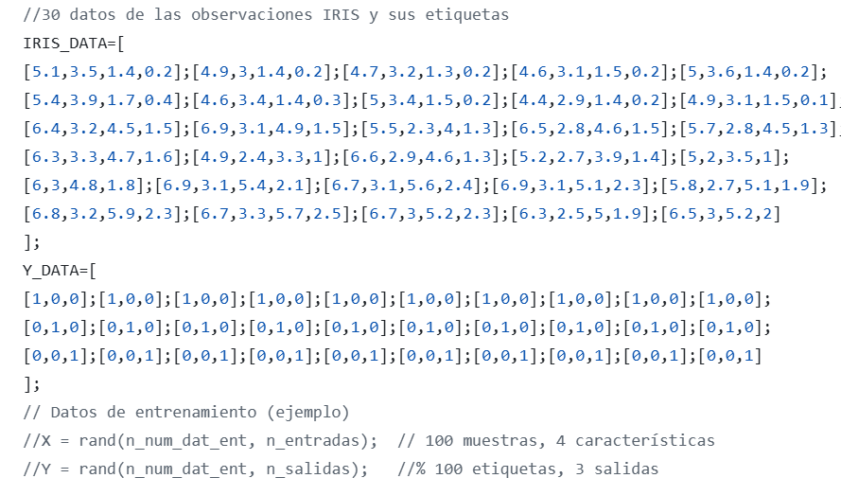
CONJUNTO DE DATOS DE IRIS
30 Datos de las observaciones IRIS
4 características: Longitud y ancho del sépalo, longitud y ancho del pétalo.
3 especies: Setosa, Versicolor, Virginica.

Slide 6
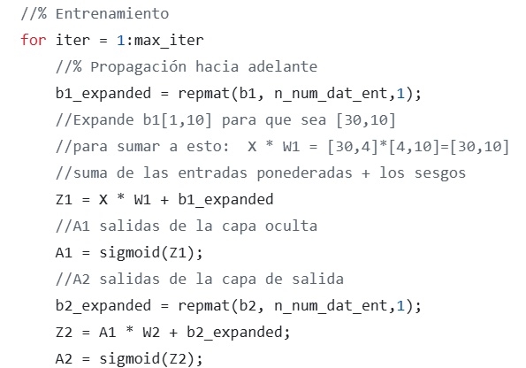
PROPAGACION HACIA ADELANTE
Primero, expande el vector de sesgos b1 para que coincida con el número de datos de entrada y lo suma al producto de X (las entradas) con W1 (los pesos de la capa oculta), obteniendo Z1.
Luego, aplica la función sigmoide para calcular A1, que representa las activaciones de la capa oculta.
Después, repite el mismo proceso con A1, multiplicándolo por los pesos W2 y sumando el sesgo expandido b2, obteniendo Z2.
Finalmente, se aplica la función sigmoide a Z2 para calcular A2, que es la salida final de la red y representa las probabilidades de cada clase.

Slide 7

CALCULO DEL ERROR
Diferencia entre las salidas predichas y las reales.
Línea: error = Y − A2
Esta línea calcula la diferencia entre las salidas esperadas “Y” y las salidas predichas A2 de la red neuronal. Este error indica cuánto se aleja la red de la clasificación correcta y será utilizado en la fase de retropropagación que será explicado en la siguiente diapositiva.

Slide 8
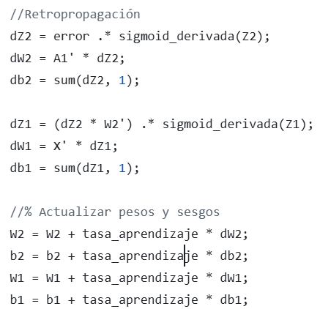
RETROPROPAGACION
Este bloque de código implementa el algoritmo de retropropagación, que ajusta los pesos de la red para minimizar el error. Al final se ajustan los pesos y sesgos de ambas capas utilizando la tasa de aprendizaje (tasa_aprendizaje), lo que permite que la red aprenda gradualmente a clasificar mejor los datos.

Slide 9
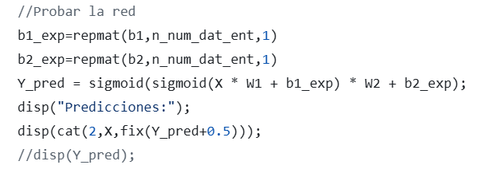
PREDICCIONES
Aquí prueba la red neuronal después del entrenamiento para hacer predicciones sobre los datos de entrada.
Primero, expande los sesgos para que coincidan con el número de muestras.
Luego, realiza la propagación hacia adelante usando los pesos ajustados W1 y W2, que representa las probabilidades de pertenecer a cada una de las tres clases del conjunto de datos Iris.

